Slide 1
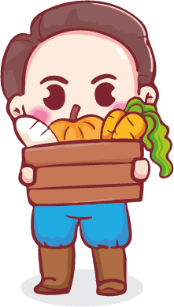
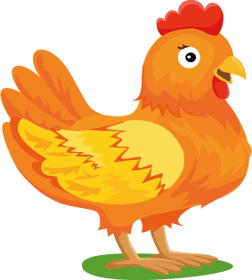
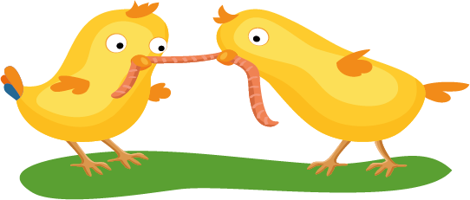
Thứ … ngày … tháng … năm 2022
TOÁN
EM LÀM ĐƯỢC NHỮNG GÌ
(tiết 1)

Slide 2
KHỞI ĐỘNG
KHỞI ĐỘNG
Đố bạn

Slide 3
KHỞI ĐỘNG
KHỞI ĐỘNG
Đố bạn
Tám trăm năm mươi bảy gồm mấy trăm, mấy chục và mấy đơn vị?
857 gồm
8 trăm, 5 chục và 7 đơn vị.

Slide 4
KHỞI ĐỘNG
KHỞI ĐỘNG
Đố bạn
Gộp 800, 50 và 7 được số nào?
800 + 50 + 7 = 857

Slide 5
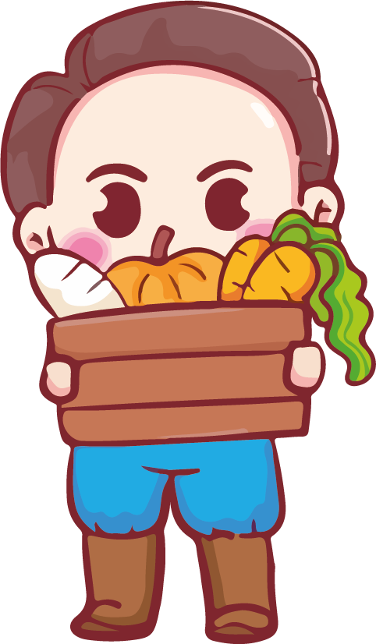
KHÁM PHÁ
KHỞI ĐỘNG
Các bạn cùng khám phá hoạt động của trại gà Chicky bằng cách vượt qua các thử thách sau nhé!

Slide 6
Với mỗi thử thách vượt qua, bạn sẽ nhận được một bao thóc cho gà ăn đấy! Cùng nhau thực hiện các thử thách thôi nào!

Slide 7
229 + 5 = ?

Slide 8
1
Câu nào đúng, câu nào sai?
a) 467 gồm 4 trăm, 6 chục và 7 đơn vị.
b) 599 là số liền trước của 600
c) 835, 583, 358, 385 là các số được sắp xếp theo thứ tự từ lớn đến bé.
x
835, 583, 385, 358

Slide 9
2
Tính nhẩm
a) 7 + 9
b) 20 + 38
c) 900–500+200
= 16
= 58
= 600
54 - 20
520 + 70 - 90
12 - 5
= 7
= 34
= 500
18 - 9
49 - 40
280 – 60 - 220
= 9
= 9
= 0

Slide 10
Tuyệt vời!!! Bây giờ chúng ta sẽ cho gà ăn. Các bạn hãy thực hiện các phép tính tiếp theo nhé!

Slide 11
Đặt tính rồi tính
3
a) 185 + 362
b) 917 - 530
c) 29 + 305
- Đặt tính: Viết phép cộng hàng dọc sao cho các chữ số cùng hàng thẳng cột với nhau.
- Tính: Cộng, trừ các số lần lượt từ phải sang trái.
Khi đặt tính ta cần lưu ý điều gì?

Slide 12
185 + 362
1 8 5
* 5 cộng 2 bằng 7, viết 7.
+
3 6 2
* 8 cộng 6 bằng 14, viết 4, nhớ 1.
* 1 cộng 3 bằng 4, thêm 1 bằng 5, viết 5.
5
4
7
185 + 362 = 574

Slide 13
917 - 530
29 + 305
9 1 7
2 9
-
+
5 3 0
3 0 5
3
8
7
3
3
4

Slide 14
Số?
4
a) .?. - 51 = 43
94
b) 207 - .?. = 84
123
c) 599 + .?. = 760
161

Slide 15
Các em giỏi quá! Giờ chúng ta cùng nhau ra vườn xem gà vịt trong vườn có bao nhiêu con nhé!

Slide 16
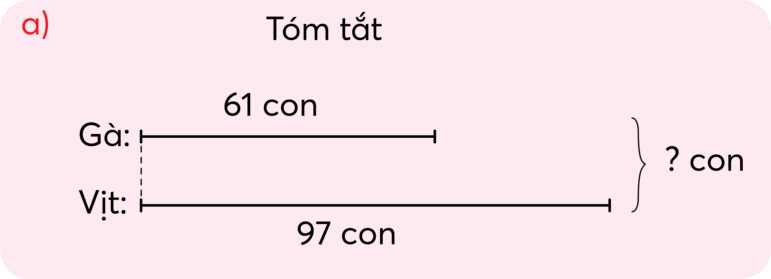
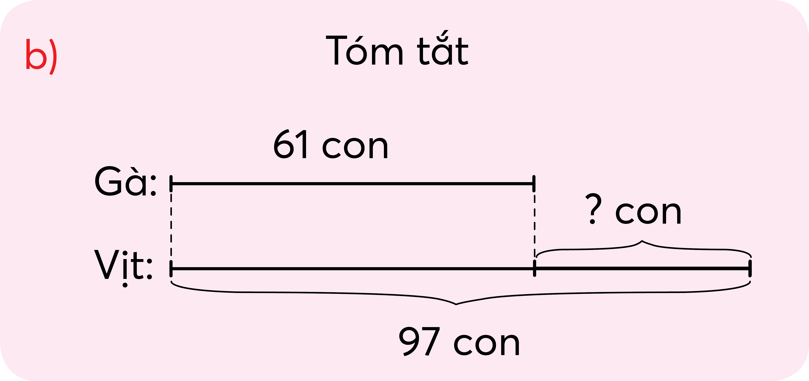
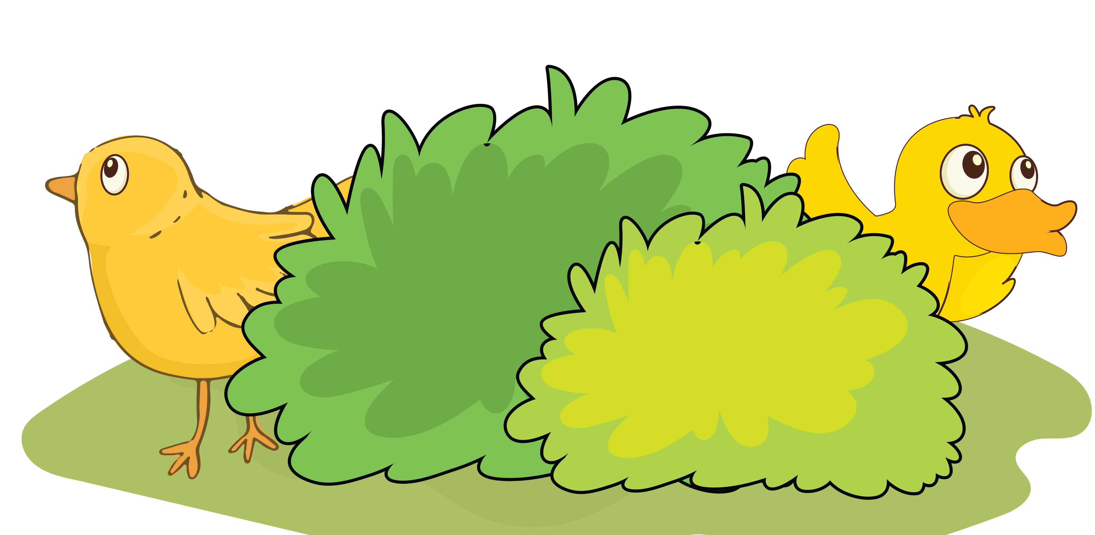
Giải các bài toán theo tóm tắt sau
5

Slide 17
a) Tóm tắt
61 con
Gà
? con
Vịt
97 con
Bài giải
Tất cả số con gà và vịt là:
61 + 97 =
158 (con)
Đáp số: 158 con.

Slide 18
b) Tóm tắt
61 con
Gà
? con
Vịt
97 con
Bài giải
Số con vịt nhiều hơn số con gà là:
97 – 61 =
36 (con).
Đáp số: 36 con.

Slide 19
CỦNG CỐ
KHỞI ĐỘNG
AI NHANH TAY THẾ!
Em hãy nhanh chóng chọn đáp án đúng hoặc sai nhé!

Slide 20
+
6
=
13
8
Đ
S
27
8
=
19
-
Đ
S

Slide 21
Chúc mừng bạn hoàn thành thử thách!
TẠM BIỆT VÀ HẸN GẶP LẠI!

